Slide 1
К Чаадаеву
,

Slide 2
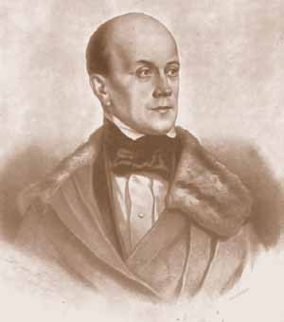
,
Любви, надежды, тихой славы Недолго нежил нас обман, Исчезли юные забавы, Как сон, как утренний туман; Но в нас горит еще желанье, Под гнетом власти роковой Нетерпеливою душой Отчизны внемлем призыванье. Мы ждем с томленьем упованья Минуты вольности святой, Как ждет любовник молодой Минуты верного свиданья. Пока свободою горим, Пока сердца для чести живы, Мой друг, отчизне посвятим Души прекрасные порывы! Товарищ, верь: взойдет она, Звезда пленительного счастья, Россия вспрянет ото сна, И на обломках самовластья Напишут наши имена!

Slide 3
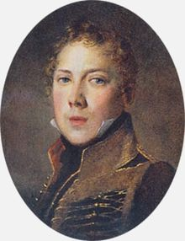
Петр Яковлевич Чаадаев
Русский философ и публицист , объявленный правительством сумасшедшим за свои сочинения, в которых резко критиковал действительность русской жизни. Его труды были запрещены к публикации в императорской России. Родился в старинной зажиточной дворянской семье. В 1807—1811 годах учился в Московском университете, дружил с А.С Грибоедовым , будущим декабристом Тургеневым

Slide 4
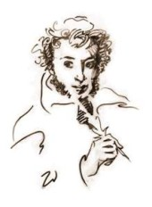
Великая дружба
Послание адресовано старшему другу Пушкина. Он познакомился с П.Я. Чаадаевым (1794-1856) в 1816 г. Если поэт был еще лицеистом, то Чаадаев закончил Московский Университет, после чего, поступив на военную службу, участвовал в Отечественной войне ( в бородинском, тарутинском, Лейпцигском и других сражениях). Несмотря на разницу жизненного опыта, в их воззрениях, в том числе общественно-политических, было много общего. Дружбу с Чаадаевым Пушкин называл «счастьем», высоко ценил его, сравнивая с великими деятелями античности – Брутом и Периклом:

Slide 5
Тема стихотворения:
Тема вольности и борьбы с самодержавием звучит в стихотворении «К Чаадаеву». Написанное в форме дружеского послания, оно отражает те взгляды и политические настроения, которые объединяли Пушкина с его другом П. Я. Чаадаевым и со всеми передовыми людьми того времени. Поэтому-то стихотворение широко распространялось в списках, служило средством политической агитации.

Slide 6
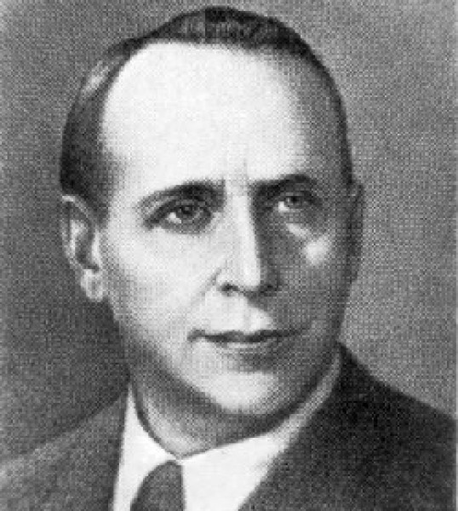
Идея стихотворения:
Идея стихотворения в том, что любовь к Родине и борьба за нее, за ее свободу едины и неразделимы!

Slide 7
